Slide 1
РОССИЙСКАЯ ТАМОЖЕННАЯ АКАДЕМИЯ
Ростовский филиал
Системы поддержки принятия решений в государственных информационных системах
Лекция №3
Системы поддержки принятия решений как оптимальный инструмент принятия управленческих решений

Slide 2
Вводная часть
Тема лекции. Системы поддержки принятия решений как оптимальный инструмент принятия управленческих решений
Вопросы лекции:
1 вопрос
Системы поддержки принятия решений (СППР): понятие, причины и цель создания.
2 вопрос
Требования к СППР.
3 вопрос
Архитектура СППР.
4 вопрос
Классификация СППР.
2

Slide 3
СИСТЕМЫ ПОДДЕРЖКИ ПРИНЯТИЯ РЕШЕНИЙ (СППР): ПОНЯТИЕ, ПРИЧИНЫ И ЦЕЛЬ СОЗДАНИЯ.
Работа руководителя состоит в выдвижении и проверке гипотез, в анализе и сравнении альтернативных вариантов решений.
При анализе путей решения различных по своей природе проблем встречаются одни и те же Этапы:
сбор информации,
выделение основных факторов,
поиск альтернативных вариантов,
их сравнение,
оценка последствий и так далее.
СОВРЕМЕННЫМ СРЕДСТВОМ ПОДГОТОВКИ РЕШЕНИЙ ЯВЛЯЮТСЯ СИСТЕМЫ ПОДДЕРЖКИ ПРИНЯТИЯ РЕШЕНИЙ (СППР) (DSS, DECISION SUPPORT SYSTEM).
Цель разработки и внедрения СППР - информационная поддержка высшего руководства и ведущих специалистов для принятия обоснованных решений в соответствии со сформированными целями. Они способны играть роль опытного консультанта при подготовке к деловым переговорам, при стратегическом анализе рынка и составлении прогнозов в финансовой сфере и др..
3

Slide 4
СИСТЕМЫ ПОДДЕРЖКИ ПРИНЯТИЯ РЕШЕНИЙ (СППР): ПОНЯТИЕ, ПРИЧИНЫ И ЦЕЛЬ СОЗДАНИЯ.
Интересно отметить создание предтечи СППР коллежским советником С. Н. Корсаковым, опубликовавшим еще в 1832 году описание механических устройств, так называемых «интеллектуальных машин», которые "могли быть использованы при решении различных задач в повседневной жизни, для того, чтобы сделать какой бы то ни было вывод", например помочь принять решение о наиболее подходящих лекарствах по наблюдаемым у пациента симптомам заболевания.
Историю развития DSS (Системы Поддержки Принятия Решений) можно проследить примерно с 1965 года. Это ранняя стадия эры распределенных вычислений (distributed computing). Сегодня возможно реконструировать историю DSS из свидетельств первопроходцев, а также из различных материалов по данной тематике.
История развития DSS представляет собой относительно короткий отрезок времени, понятия и технологии развиваются и поныне. Сегодня еще возможно реконструировать историю создания DSS из ретроспективных объяснений ключевых участников, а также из опубликованных и неопубликованных данных. Многие из тех новаторов и разработчиков уже на пенсии, но их замыслы и достижения могут быть использованы и в современных разработках.
4

Slide 5
РАННИЙ ПЕРИОД
СИСТЕМЫ ПОДДЕРЖКИ ПРИНЯТИЯ РЕШЕНИЙ (СППР): ПОНЯТИЕ, ПРИЧИНЫ И ЦЕЛЬ СОЗДАНИЯ.
Реализовывать крупномасштабные информационные системы до 1965 года было очень дорого.
Примерно в это время развитие системы “IBM system-360” и других более мощных универсальных систем привело к созданию в больших компаниях систем информации для менеджмента (Management Information Systems - MIS) (см. Davis, 1974).
Они были предназначены для обеспечения менеджеров структурированными регулярными докладами. Большая часть этой информации поступала из систем транзакций и бухгалтерского учета.
В поздних 60-х на потребительском рынке появились информационные системы нового типа - модель-ориентированные DSS или системы принятия решений для менеджмента (management decision systems). Пионеры в разработке DSS - Питер Кин и Чарльз Стэйбел (Peter Keen and Charles Stabell) - сформулировали понятие о поддержке в принятии решений
На рубеже 1970-х годов, основываясь на работе 1979 года Спрэга и Уотсона (Sprague and Watson), различные бизнес издания начали публиковать статьи по системам принятия решений для менеджмента, системам стратегического планирования и DSS.
Так например, в одном лишь 1968 г. Скат Мортон с коллегами опубликовал ряд статей по поддержке принятия решений.
В 1969 г. Фергюсон и Джоунс (Ferguson and Jones) дискутировали в журнале «Наука Менеджмента» (“Management Science”) по поводу компьютеризированной системы принятия решений.
В 1974 г. Гордон Дэвис (Gordon Davis), проф. Университета Миннесоты, опубликовал обратившую на себя внимание статью по ИСМ. Он определил ИСМ как интегрированную систему человек-машина, обеспечивающую информацией, необходимой для операций, менеджмента и принятия решений в организациях.
5

Slide 6
ТЕОРЕТИЧЕСКАЯ ПОДДЕРЖКА
СИСТЕМЫ ПОДДЕРЖКИ ПРИНЯТИЯ РЕШЕНИЙ (СППР): ПОНЯТИЕ, ПРИЧИНЫ И ЦЕЛЬ СОЗДАНИЯ.
В конце 1970-х проблемы теории и практики DSS стали обсуждаться на академическом уровне, включая собрания Американского Научного Института по проблемам принятия решений (American Institute for Decision Sciences) и конференцию ACM SIGBDP по DSS в Сан Хосе, штат Калифорния, состоявшуюся в январе 1977 г.
Первая международная конференция по DSS была проведена в г. Атланта, штат Джорджия, в 1981 г. Научные конференции дали возможность для обмена информацией и распространения идей. Исследователи из MIT, включая П.Кина (Peter Keen) и М.С.Мортона (Michael Scott Morton), приобрели в то время особый вес. Учебник Кина и Мортона по DSS (1978 г.) вызвал новый интерес к анализу и оценке DSS, к их структуре, развитию и практической реализации. В 1980 г. С. Олтер (Steven Alter) из МИТ опубликовал результаты своей докторской
6

Slide 7
РАСШИРЕНИЕ КОНСТРУКТИВНОЙ БАЗЫ
СИСТЕМЫ ПОДДЕРЖКИ ПРИНЯТИЯ РЕШЕНИЙ (СППР): ПОНЯТИЕ, ПРИЧИНЫ И ЦЕЛЬ СОЗДАНИЯ.
К концу 1970-х ряд компаний и отдельных исследователей разработали интерактивные информационные системы, использующие различные модели и группы данных для помощи менеджерам в анализе слабоструктурированных (semi-structured) проблем. Все эти разнородные системы были объединены общим понятием DSS. И с тех самых пор стало понятно, что DSS могут быть разработаны для поддержки всех тех, кто принимает решения на любом возможном уровне любой организации.
В начале 80-х электронные таблицы использовались также для построения модельно-управляемых DSS (см.: Power, D., A Brief History of Spreadsheets).
В 1988 г. Шарда, Барр и Макдонел (Sharda, Barr, and McDonnell) опубликовали обзорную статью по начальному 15-летнему периоду исследований DSS. Исследования, связанные с использованием моделей и систем финансового планирования для поддержки принятия решений, поощрялись, но оказались, в то же время, определенно не столь однозначно позитивными.
Экзекутивные информационные системы (EIS) эволюционировали из монопользовательских, управляемых моделью DSS, и усовершенствовали продукцию релятивных баз данных. Самые первые EIS использовали предзаданные информационные панели и поддерживались аналитиками для старших администраторов-исполнителей.
Начиная приблизительно с 90-х годов, сферы, связанные с долговременными хранилищами данных (data warehousing) и с онлайн анализом (On-Line Analytical Processing (OLAP) начали расширять королевство EIS и определили более широкую категорию Определяемых Данными DSS (Data-Driven DSS) (цит. по: Dhar and Stein, 1997). Н.Пендс (N.Pendse ) заявил в 1997 г., что реально воплощенной первой экзекутивной информационной системой был «Пилотный Софтверный Командный Центр» (Pilot Software’s Command Center). Он отмечает, что как многомерный анализ, так и ОЛАП происходят от языка программирования АПЛ (APL) и из систем типа «Express and Comshare System W». Н.Пендс из «OLAPReport.com» записывает и обновляет более детализированную историю происхождения ОЛАП-продуктов (http://dssresources.com/papers/dssarticles.html).
7

Slide 8
ТЕХНОЛОГИЧЕСКИЙ ПРОРЫВ
СИСТЕМЫ ПОДДЕРЖКИ ПРИНЯТИЯ РЕШЕНИЙ (СППР): ПОНЯТИЕ, ПРИЧИНЫ И ЦЕЛЬ СОЗДАНИЯ.
Начиная примерно с 1990-го года Б.Инмон (Bill Inmon) и Р.Кимбел (Ralph Kimball) стали активно продвигать DSS, построенные с помощью технологий реляционных баз данных. Для многих пользователей MIS DSS, построенные с помощью Oracle или DB2, были системами, описанными лишь в популярной компьютерной литературе.
В начале 90-х главный технологический сдвиг
произошел от DSS, базирующихся на большом компьютере (mainframe-based), к DSS, основанным на компьютерных системах типа клиент-сервер. Некоторые настольные ОЛАП средства входили в практику как раз в это же время.
В 1992-93 гг. некоторые продавцы стали рекомендовать объектно-ориентированные технологии для построения возможностей последующей (re-usable) поддержки принятия решений.
В 1994 г. многие компании начали обновлять свою сетевую инфраструктуру
В 1995 г. долговременные хранилища и WWW начали воздействовать на практиков и теоретиков, интересующихся DSS-технологиями. Основанные на возможностях Интернета и доступные по Интернету DSS стали реальностью около 1995 г. (цит. по: Power, 2000; Bhargava and Power, 2001).
27 октября 2005 года в Москве на Международной конференции «Информационные и телемедицинские технологии в охране здоровья» (ITTHC 2005), А. Пастухов (Россия) представил СППР нового класса - PSTM (PersonalInformationSystemsofTopManagers). Основным отличием PSTM от существующих СППР является построение системы для конкретного лица, принимающее решение, с предварительной логико-аналитической обработкой информации в автоматическом режиме и выводом информации на один экран.
8

Slide 9
СИСТЕМЫ ПОДДЕРЖКИ ПРИНЯТИЯ РЕШЕНИЙ (СППР): ПОНЯТИЕ, ПРИЧИНЫ И ЦЕЛЬ СОЗДАНИЯ.
СППР образуют класс компьютерных информационных систем, которые облегчают процесс принятия решения в случае слабо структурированных задач, используя для этого системы баз данных и знаний и математические модели.
Основные требован к СППР включают в себя:
использование при решении неформализованных и многокритериальных задач;
возможность объединения современных методов сбора, обработки и хранения данных и применяемых математических моделей.
ориентированность на конечного пользователя, что означает дружественный и интуитивно понятный интерфейс;
простая и логичная методология получения экспертных оценок.
9

Slide 10
ИНФОРМАЦИОННАЯ ТЕХНОЛОГИЯ ПОДДЕРЖКИ ПРИНЯТИЯ РЕШЕНИЙ
Главной особенностью информационной технологии поддержки принятия решений является качественно новый метод организации взаимодействия человека и компьютера. Выработка решения, что является основной целью этой технологии, происходит в результате итерационного процесса, в котором участвуют:
система поддержки принятия решений в роли вычислительного звена и объекта управления;
человек как управляющее звено, задающее входные данные и оценивающее полученный результат вычислений на компьютере.
Окончание итерационного процесса происходит по воле человека. В этом случае можно говорить о способности информационной системы совместно с пользователем создавать новую информацию для принятия решений.
10

Slide 11
ОСНОВНЫЕ КОМПОНЕНТЫ СППР
В состав СППР входят компоненты :
источники данных
модель данных
база моделей
программная подсистема, которая состоит из системы управления базой данных (СУБД)
системы управления базой моделей (СУБМ)
системы управления интерфейсом между пользователем и компьютером.
11

Slide 12
ИСТОЧНИКИ ДАННЫХ
1. Часть данных поступает от информационной системы операционного уровня. Чтобы использовать их эффективно, эти данные должны быть предварительно обработаны. Для этого имеются две возможности:
2. Помимо данных об операциях фирмы для функционирования системы поддержки принятия решений требуются и другие внутренние данные, например данные о движении персонала, инженерные данные и т.п., которые должны быть своевременно собраны, введены и поддержаны.
использовать для обработки данных об операциях фирмы систему управления базой данных, входящую в состав системы поддержки принятия решений;
сделать обработку за пределами системы поддержки принятия решений, создав для этого специальную базу данных. Этот вариант более предпочтителен для фирм, производящих большое количество коммерческих операций. Обработанные данные об операциях фирмы образуют файлы, которые для повышения надежности и быстроты доступа хранятся за пределами системы поддержки принятия решений.
12

Slide 13
3. Важное значение особенно для поддержки принятия решений на верхних уровнях управления, имеют данные из внешних источников. В числе необходимых внешних данных следует указать данные о конкурентах, национальной и мировой экономике. В отличие от внутренних данных внешние данные обычно приобретаются у специализирующихся на их сборе организаций.
4. В настоящее время широко исследуется вопрос о включении в базу данных еще одного источника данных — документов, включающих в себя записи, письма, контракты, приказы и т.п. Если содержание этих документов будет записано в памяти и затем обработано по некоторым ключевым характеристикам (поставщикам, потребителям, датам, видам услуг и др.), то система получит новый мощный источник информации.

Slide 14
МОДЕЛЬ ДАННЫХ
Модель данных современных СППР строится на основе пяти классов данных:
Источниками данных хранилища служат оперативные транзакционные системы, которые обслуживают повседневную учетную деятельность компании.
ИСТОЧНИКОВ ДАННЫХ
Хранилище данных (в узком смысле) представляет собой предметно-ориентированную базу или совокупность БД, извлекаемых из источников, которые организованы по сегментам, отражающим конкретную предметную область бизнеса: производство, продажи, детальные слабо агрегированные данные.
ХРАНИЛИЩА ДАННЫХ (В УЗКОМ СМЫСЛЕ)
Оперативный склад данных (Operational Data Store- ODS) − технологический элемент хранения данных в СППР, который служит буфером между транзакционными источниками данных и хранилищем.
ОПЕРАТИВНОГО СКЛАДА ДАННЫХ
Витрины данных (Data mart) можно представить в виде логически или физически разделенных подмножеств хранилищ данных. Обычно они строятся для обслуживания нужд определенной группы пользователей.
ВИТРИНЫ ДАННЫХ
МЕТАДАННЫХ
Метаданные − это любые данные о данных.

Slide 15
БАЗА МОДЕЛЕЙ
МОДЕЛЬ ДАННЫХ
Целью создания моделей являются описание и оптимизация некоторого объекта или процесса. Использование моделей обеспечивает проведение анализа в системах поддержки принятия решений. Модели, базируясь на математической интерпретации проблемы, при помощи определенных алгоритмов способствуют нахождению информации, полезной для принятия правильных решений.

Slide 16
СИСТЕМА УПРАВЛЕНИЯ ИНТЕРФЕЙСОМ
Эффективность и гибкость информационной технологии во многом зависят от характеристик интерфейса системы поддержки принятия решений.
Интерфейс определяет: язык пользователя; язык сообщений компьютера, организующий диалог на экране дисплея; знания пользователя.
Язык пользователя − это те действия, которые пользователь производит в отношении системы путем использования возможностей клавиатуры; электронных карандашей, пишущих на экране; джойстика; «мыши»; команд, подаваемых голосом, и т.п. Наиболее простой формой языка пользователя является создание форм входных и выходных документов. Получив входную форму (документ), пользователь заполняет его необходимыми данными и вводит в компьютер. Система поддержки принятия решений производит необходимый анализ и выдает результаты в виде выходного документа установленной формы.

Slide 17
ЯЗЫК СООБЩЕНИЙ
Каждая форма в зависимости от типа задачи, особенностей пользователя и принимаемого решения может иметь свои достоинства и недостатки.
Язык сообщений − это то, что пользователь видит на экране дисплея (символы, графика, цвет), данные, полученные на принтере, звуковые выходные сигналы и т.п. Важным измерителем эффективности используемого интерфейса является выбранная форма диалога между пользователем и системой. В настоящее время наиболее распространены следующие формы диалога: запросно-ответный режим, командный режим, режим меню, режим заполнения пропусков в выражениях, предлагаемых компьютером.

Slide 18
ЯЗЫК СООБЩЕНИЙ
Долгое время единственной реализацией языка сообщений был отпечатанный или выведенный на экран дисплея отчет или сообщение. Теперь появилась новая возможность представления выходных данных − машинная графика. Она дает возможность создавать на экране и бумаге цветные графические изображения в трехмерном виде, значительно повышать наглядность и интерпретируемость выходных данных.
За последние несколько лет стала широко применяться мультипликация (анимация). Мультипликация оказывается особенно эффективной для интерпретации выходных данных систем поддержки принятия решений, связанных с моделированием физических систем и объектов.
В ближайшие годы следует ожидать использования в качестве языка сообщений человеческого голоса.

Slide 19
ЯЗЫК СООБЩЕНИЙ
Знания пользователя — это то, что пользователь должен знать, работая с системой. К ним относятся не только план действий, находящийся в голове у пользователя, но и учебники, инструкции, справочные данные, выдаваемые компьютером.
Интерфейс должен обладать следующими возможностями:
манипулировать различными формами диалога, изменяя их в процессе принятия решения по выбору пользователя;
передавать данные системе различными способами;
получать данные от различных устройств системы в различном формате;
гибко поддерживать (оказывать помощь по запросу, подсказывать) знания пользователя.

Slide 20
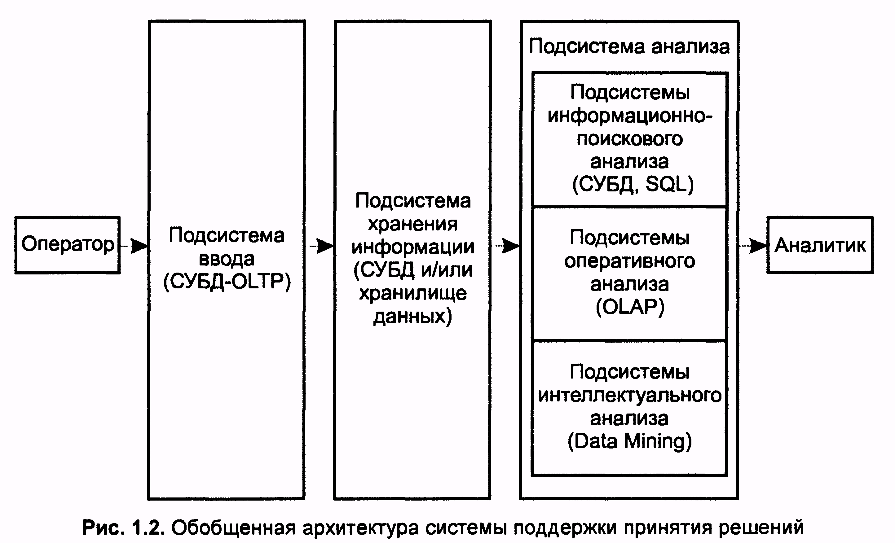
ОБОБЩЕННАЯ АРХИТЕКТУРА СИСТЕМЫ ПОДДЕРЖКИ ПРИНЯТИЯ РЕШЕНИЙ
20

Slide 21
МЕТОДЫ
Методы анализа и выработки предложений в СППР:
информационный поиск,
интеллектуальный анализ данных,
поиск знаний в базах данных,
рассуждение на основе прецедентов,
имитационное моделирование,
эволюционные вычисления и генетические алгоритмы,
нейронные сети,
нечеткие вычисления,
многоагентные технологии,
ситуационный анализ,
когнитивное моделирование и др.
21

Slide 22
КЛАССИФИКАЦИИ СППР
На уровне пользователя СППР делятся :пассивные, активные и
Пассивная СППР помогает процессу принятия решения, но не может вынести предложение, какое решение принять.
Активная СППР может сделать предложение, какое решение следует выбрать.
Кооперативная позволяет ЛПР изменять, пополнять или улучшать решения, предлагаемые системой, посылая затем эти изменения в систему для проверки.
22

Slide 23
КЛАССИФИКАЦИИ СППР
На техническом уровне различают:
СППР всего предприятия (подключена к большим хранилищам информации и обслуживает многих менеджеров предприятия) и
настольную СППР (обслуживающую лишь один компьютер пользователя).
23

Slide 24
КЛАССИФИКАЦИИ СППР
В зависимости от данных, с которыми эти системы работают, СППР условно можно разделить на:
Оперативные СППР предназначены для немедленного реагирования на изменения текущей ситуации в управлении финансово-хозяйственными процессами компании.
Стратегические СППР ориентированы на анализ значительных объемов разнородной информации, собираемых из различных источников.
24

Slide 25
ТИПЫ РЕШАЕМЫХ ЗАДАЧ В СППР
Аналитические задачи. Разработка собственных аналитических модулей, например, вычисление показателей и статистических характеристик бизнес-процессов.
Имитационные задачи, позволяющие экспериментировать с математическими моделями, описывающими поведение сложных систем в течение произвольного периода времени и отвечающими на вопрос «Что будет, если ...?».
Они позволяют:
исследовать эффективность различных вариантов долгосрочных конкурентных стратегий;
анализировать возможные последствия альтернативных управленческих решений;
диагностировать неблагоприятные явления и прогнозировать возможные осложнения;
изучать последствия возможных изменений внешних условий.
25

Slide 26
ТИПЫ РЕШАЕМЫХ ЗАДАЧ В СППР
Оптимизационные задачи. Такие СППР обеспечивает интеграцию имитационных, управленческих, оптимизационных и статистических методов моделирования и прогнозирования.
Получение новых знаний. СППР позволяет определить взаимосвязи и взаимозависимости различных процессов на основе существующей информации при анализе и прогнозе. Если в основе работы СППР лежат методы искусственного интеллекта, то говорят об интеллектуальной СППР.
Не стоит, однако, рассчитывать, что экспертная система будет действительно принимать решения. Принятие решения всегда остается за человеком, а система лишь предлагает несколько возможных вариантов и указывает на самый "разумный" с ее точки зрения.
26

Slide 27
АРХИТЕКТУРЫ СППР
СППР с физическим (классическим) ХД;
СППР с виртуальным ХД;
СППР с ВД ;
СППР с физическим ХД и с ВД .
27

Slide 28
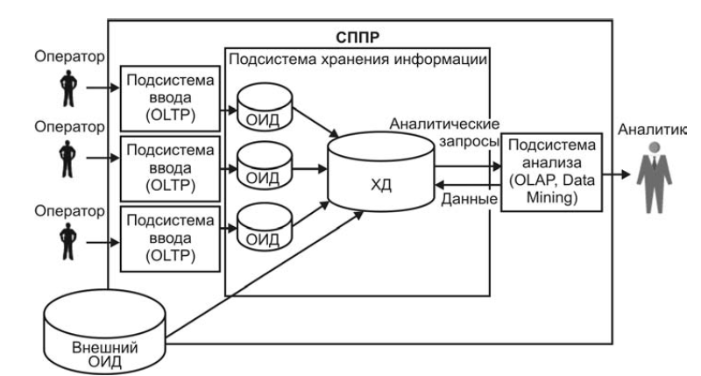
СТРУКТУРА СППР С ФИЗИЧЕСКИМ ХД
28

Slide 29
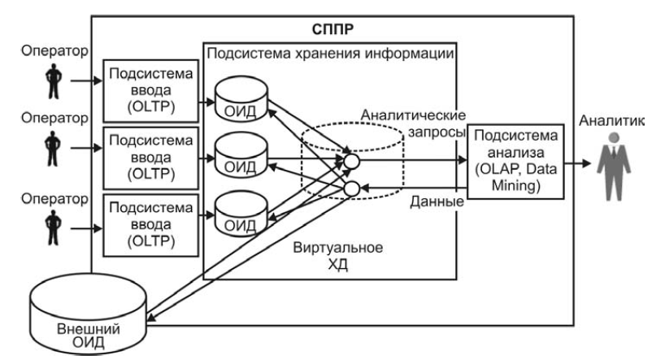
СТРУКТУРА СППР С ВИРТУАЛЬНЫМ ХД
29

Slide 30
Основными достоинствами виртуального ХД являются:
минимизация объема памяти, занимаемой на носителе информацией;
работа с текущими, детализированными данными.
30

Slide 31
ПРОБЛЕМЫ СОЗДАНИЯ ХД
необходимость интеграции данных из неоднородных источников в распределенной среде;
потребность в эффективном хранении и обработке очень больших объемов информации;
необходимость наличия многоуровневых справочников метаданных;
повышенные требования к безопасности данных
31

Slide 32
РАЗНОВИДНОСТИ ХРАНИЛИЩ – ВИТРИНЫ ДАННЫХ:
Витрина данных (ВД) — это упрощенный вариант ХД, содержащий только тематически объединенные данные.
Поскольку конструирование хранилища данных — сложный процесс, который может занять несколько лет, некоторые организации вместо этого строят витрины данных (data mart), содержащие информацию для конкретных подразделений. Например, маркетинговая витрина данных может содержать только информацию о клиентах, продуктах и продажах и не включать в себя планы поставок.
Несколько витрин данных для подразделений могут сосуществовать с основным хранилищем данных, давая частичное представление о содержании хранилища. Витрины данных строятся значительно быстрее, чем хранилище, но впоследствии могут возникнуть серьезные проблемы с интеграцией, если первоначальное планирование проводилось без учета полной бизнес-модели.
32

Slide 33
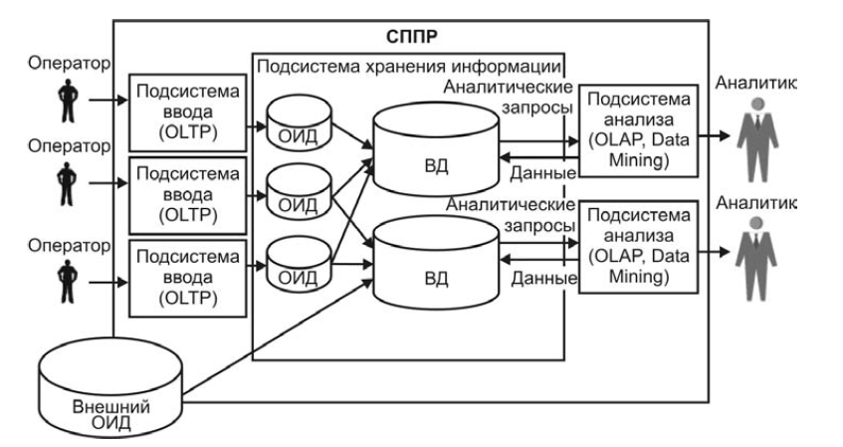
СТРУКТУРА СППР С ВД
33

Slide 34
ДОСТОИНСТВА ПОДХОДА ВД
проектирование ВД для ответов на определенный круг вопросов;
быстрое внедрение автономных ВД и получение отдачи;
упрощение процедур заполнения ВД и повышение их производительности за счет учета потребностей определенного круга пользователей.
НЕДОСТАТКИ
многократное хранение данных в разных ВД, что приводит к увеличению расходов на их хранение и потенциальным проблемам, связанным с необходимостью поддержания непротиворечивости данных;
отсутствие консолидированности данных на уровне предметной области, а следовательно — отсутствие единой картины.
34

Slide 35
ВИТРИНЫ ДАННЫХ
Витрина данных представляет собой упрощенную форму хранилища данных, ориентированную на одно конкретное направление деятельности или тему. Это инструмент, который позволяет сотрудникам быстрее и эффективнее получать доступ к нужной информации и статистическим показателям. В отличие от традиционного хранилища данных, где хранится информация всего предприятия, витрина данных предоставляет доступ только к специализированным данным, связанным с конкретной областью.
Использование витрины данных значительно ускоряет процессы анализа и принятия решений. Сотрудникам не требуется тратить время на поиск информации в сложных и обширных хранилищах данных или вручную собирать данные из различных источников.

Slide 36
ОСНОВНЫЕ КОМПОНЕНТЫ ВИТРИН ДАННЫХ
Исходные данные
Постановка данных
Хранение данных
Инструменты доступа

Slide 37
ОСНОВНЫЕ КОМПОНЕНТЫ ВИТРИН ДАННЫХ
Исходные данные
Исходные данные составляют основу витрины данных. Эти данные часто извлекаются из различных источников, например операционных систем, внешних источников данных и корпоративных хранилищ данных. Важность исходных данных заключается в их актуальности и точности, поскольку они напрямую влияют на качество анализа и принимаемых решений.

Slide 38
ОСНОВНЫЕ КОМПОНЕНТЫ ВИТРИН ДАННЫХ
Постановка данных
Постановка данных включает в себя процесс подготовки данных для использования в витринах. Этот этап включает операции извлечения, преобразования и загрузки данных (ETL). В процессе ETL данные извлекаются из исходных источников, преобразуются в удобный для анализа формат и загружаются в витрину данных. Этот процесс обеспечивает консистентность и целостность данных, а также их готовность к использованию.

Slide 39
ОСНОВНЫЕ КОМПОНЕНТЫ ВИТРИН ДАННЫХ
Хранение
Компонент хранения представляет собой место, где преобразованные данные сохраняются для дальнейшего использования. Хранение включает в себя модель данных, которая определяет, как данные структурируются и организуются. Эффективное хранение данных позволяет быстро и удобно получать доступ к необходимой информации и проводить ее анализ.

Slide 40
ОСНОВНЫЕ КОМПОНЕНТЫ ВИТРИН ДАННЫХ
Инструменты доступа
Инструменты доступа — это различные приложения и инструменты, которые конечные пользователи используют для запроса и анализа данных в витринах данных. К ним относятся отчеты, дашборды, аналитические приложения и другие средства визуализации данных. Основная задача инструментов доступа — сделать данные доступными и понятными для пользователей, чтобы они могли принимать обоснованные решения на основе представленной информации

Slide 41
ТИПЫ ВИТРИН ДАННЫХ
Различают три типа витрин данных:
зависимые,
независимые,
гибридные.

Slide 42
ОСНОВНЫЕ КОМПОНЕНТЫ ВИТРИН ДАННЫХ
Зависимая витрина данных
Зависимая витрина данных представляет собой тип витрины, в которой информационным источником является центральное хранилище данных предприятия. Этот подход помогает объединить всю бизнес-информацию в одном месте, обеспечивая согласованность и интеграцию данных в рамках всей организации. При создании одной или нескольких зависимых витрин данные в них будут согласованы и интегрированы с другими системами предприятия.

Slide 43
Зависимые витрины данных могут быть реализованы на основе двух основных подходов:
1. Хранение итогов ETL во временной области
В этом варианте результаты процессов извлечения, преобразования и загрузки данных (ETL) хранятся во временной области, а физическая информационная база отсутствует. Пользователь получает доступ исключительно к витрине данных, что упрощает доступ и анализ данных, не загружая при этом основное хранилище.
2. Расширенный пользовательский доступ
Предусматривает расширенный доступ для пользователей, который включает возможность открытия как витрины данных, так и единого информационного хранилища. Позволяет сотрудникам иметь доступ ко всем данным, хранящимся в центральном хранилище, наряду с данными, представленными в витрине.

Slide 44
ТИПЫ ВИТРИН ДАННЫХ
Независимый киоск данных
Независимый киоск данных представляет собой тип витрины данных, в которой не предусматривается использование центрального хранилища данных. Этот подход идеально подходит для малых рабочих групп и корпоративных служб предприятия, которые нуждаются в быстром и удобном доступе к информации для выполнения своих задач.
Информация в независимые витрины данных поступает напрямую из первоисточника. Этот источник может быть как внешним, так и внутренним. Независимые киоски данных позволяют группам получать необходимые данные без необходимости взаимодействовать с центральным хранилищем, что ускоряет процесс доступа к информации и упрощает ее использование.

Slide 45
Однако для этого типа витрин характерны и пару недостатков:
Из-за отсутствия централизованного хранилища данных существует риск появления дублирующейся информации в разных витринах данных.
Невозможность получить полноценную информацию о деятельности всей организации.

Slide 46
ТИПЫ ВИТРИН ДАННЫХ
Гибридный киоск данных
Гибридный киоск данных сочетает в себе элементы зависимых и независимых витрин данных, обеспечивая баланс между централизованным управлением и гибкостью. Основные данные поступают из корпоративного хранилища, что гарантирует их согласованность и соответствие общей стратегии данных организации. Дополнительно гибридная витрина может включать данные из внешних или специфических источников, удовлетворяя уникальные требования отдельных отделов.
Этот подход позволяет поддерживать единую версию данных на уровне всей организации, одновременно предоставляя возможность адаптироваться к изменяющимся потребностям различных бизнес-функций. Однако управление гибридным киоском может быть сложным, требуя дополнительных ресурсов для обеспечения интеграции и безопасности данных.

Slide 47
ПРЕИМУЩЕСТВА ИСПОЛЬЗОВАНИЯ ВИТРИНЫ ДАННЫХ
Созданная для конкретного отдела или направления деятельности витрина данных предоставляет пользователям ряд преимуществ:
Единый источник достоверных данных: Централизованный характер витрины данных гарантирует, что все в отделе или организации принимают решения, опираясь на одни и те же данные. Это повышает доверие к данным и прогнозам, позволяя заинтересованным лицам сосредоточиться на принятии решений и действиях, а не на обсуждении данных.

Slide 48
Быстрый доступ к данным: Конкретные бизнес-отделы или пользователи могут быстро получать доступ к нужному им подмножеству данных из корпоративного хранилища данных, объединяя эту информацию с данными из других источников. Это повышает производительность как бизнес-отделов, так и ИТ, так как сотрудники могут оперативно получать данные по мере необходимости, а не ждать выполнения запросов.

Slide 49
Ускоренное принятие решений: Витрина данных позволяет аналитикам сосредоточиться на конкретных проблемах и возможностях, быстрее переходя от анализа данных к принятию взвешенных решений. Крайне полезное преимущество для отделов финансов и HR, где требуется оперативная аналитика.

Slide 50
Быстрое и простое применение: Настройка витрины данных для определенного отдела требует меньше времени и усилий, чем создание корпоративного хранилища данных.
Гибкость и масштабируемость: Витрины данных предлагают гибкие системы управления, которые могут использовать информацию из прошлых проектов для решения текущих задач. Отделы могут обновлять и изменять витрины данных в соответствии с новыми аналитическими проектами.
Анализ переходных процессов: Витрина данных позволяет быстро настроить аналитические проекты сжатые сроки, такие как анализ онлайн-продаж по результатам рекламной акции. Это обеспечивает оперативное представление данных для принятия решений на совещаниях и других важных мероприятиях.

Slide 51
ВИТРИНЫ ДАННЫХ ПРЕДСТАВЛЯЮТ СОБОЙ МОЩНЫЙ ИНСТРУМЕНТ ДЛЯ ОПТИМИЗАЦИИ РАБОТЫ ОТДЕЛЬНЫХ ОТДЕЛОВ И ПОДРАЗДЕЛЕНИЙ, ОБЕСПЕЧИВАЯ БЫСТРЫЙ ДОСТУП К НЕОБХОДИМОЙ ИНФОРМАЦИИ И УЛУЧШАЯ ПРОЦЕССЫ АНАЛИЗА ДАННЫХ. ИХ ИСПОЛЬЗОВАНИЕ ПОЗВОЛЯЕТ ДОСТИГАТЬ ВЫСОКОЙ СТЕПЕНИ СОГЛАСОВАННОСТИ ДАННЫХ, ГИБКОСТИ И МАСШТАБИРУЕМОСТИ, ЧТО ДЕЛАЕТ ИХ НЕЗАМЕНИМЫМИ В СОВРЕМЕННЫХ УСЛОВИЯХ БЫСТРОГО ИЗМЕНЕНИЯ БИЗНЕС-ТРЕБОВАНИЙ.
В БУДУЩЕМ КОНЦЕПЦИЯ ВИТРИН ДАННЫХ БУДЕТ ПРОДОЛЖАТЬ РАЗВИВАТЬСЯ, ПРЕДЛАГАЯ ЕЩЕ БОЛЕЕ ИНТЕГРИРОВАННЫЕ И ИНТЕЛЛЕКТУАЛЬНЫЕ РЕШЕНИЯ. ЭТО ПОЗВОЛИТ КОМПАНИЯМ АДАПТИРОВАТЬСЯ К НОВЫМ ВЫЗОВАМ, ЭФФЕКТИВНО ИСПОЛЬЗОВАТЬ БОЛЬШИЕ ОБЪЕМЫ ДАННЫХ И ПРИНИМАТЬ ОБОСНОВАННЫЕ РЕШЕНИЯ БЫСТРЕЕ И ТОЧНЕЕ.

Slide 52

Спасибо за внимание!

